Slide 1
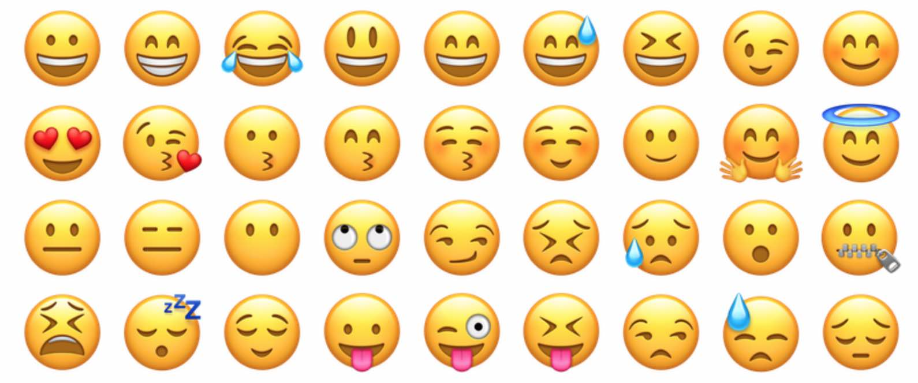
Idiomau

Slide 2
Starter: Sut wyt ti’n teimlo?
Rydw i’n..............

Slide 3
Beth am gyfieithu?
Roeddwn i.........
Rydw i’n..........
I was……..
I am……..

Slide 4
Beth ydy idiom?

Slide 5
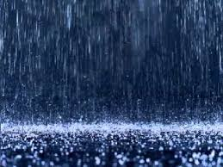
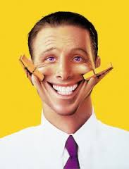
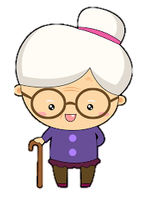
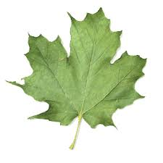
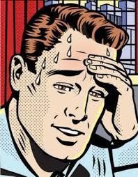

Slide 6
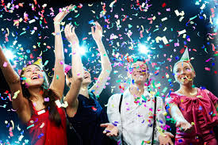
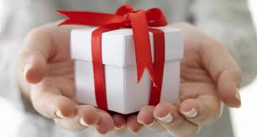
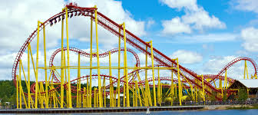
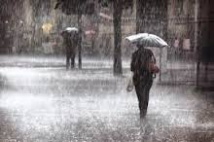
Rho idiom i fynd efo’r llun

Slide 7
Pam mae idiomau yn
bwysig?

